Slide 1
HIGH ENERGY PHYSICS
MEETS NUTRITION SCIENCE
1nd WORKSHOP: MACHINE LEARNING APPLIED TO
NUTRITION SCIENCE: Project ML4N - Machine Learning For Nutrition Science project

Slide 2
VI PRESENTO LA NOSTRA REALTA’ AZIENDALE
RICERCA & SVILUPPO

Slide 3
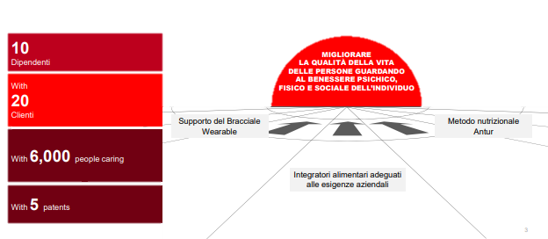
VISION
MISSION
Migliorare la qualità della vita delle persone guardando al benessere psichico, fisico e sociale dell’individuo.
Accompagnare le realtà aziendali in un percorso salutistico che ponga al centro il lavoratore e le sue esigenze, migliorandone al tempo la performance lavorativa.

Slide 4
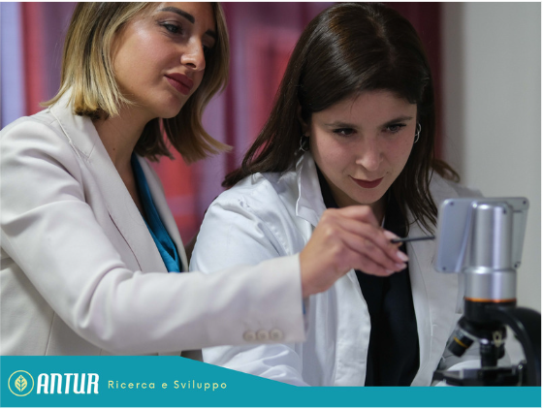
INTEGRATORI
RICERCA & SVILUPPO

Slide 5
I nostri Integratori sono notificati al Ministero della Salute:
ATTUALMENTE ABBIAMO UNA RICERCA ATTIVA CON LE UNIVERSITA’:
www.benessere-antur.com

Slide 7
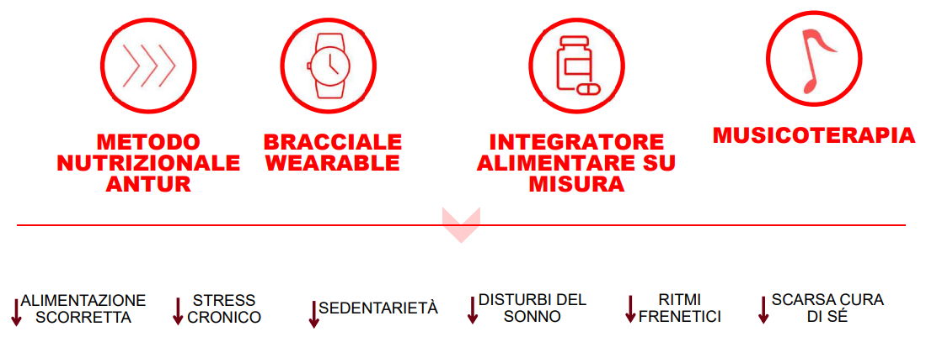
Progetti di Ricerca & Sviluppo per migliorare il benessere psico-fisico dei dipendenti delle migliori aziende e dunque migliorarne le performance lavorative

Slide 8
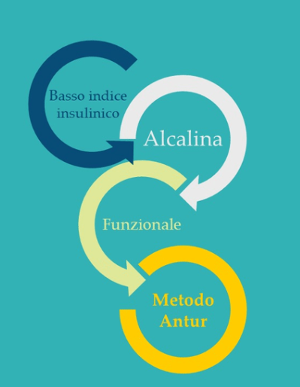
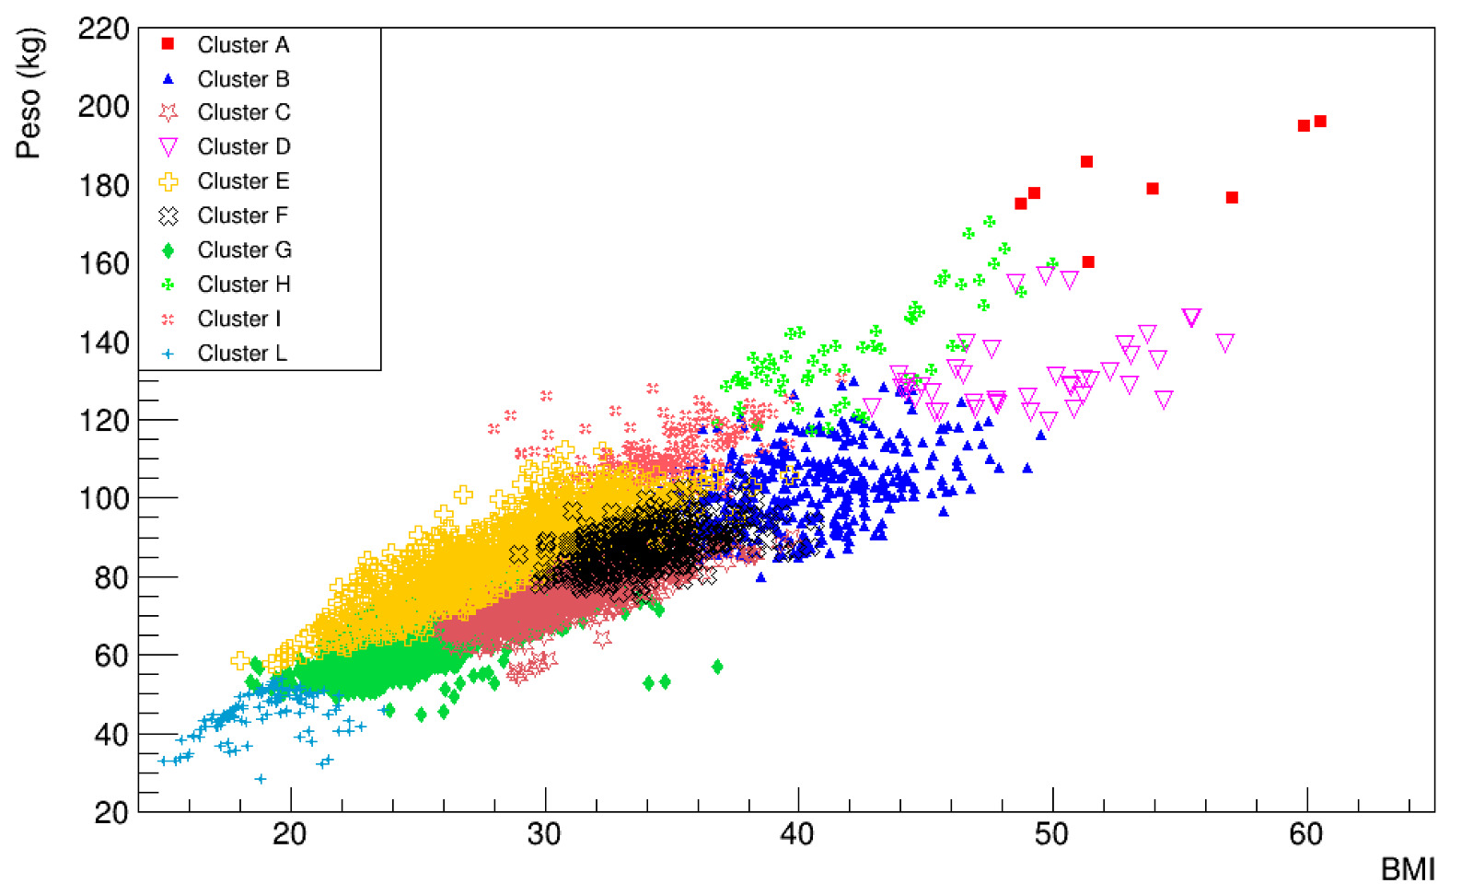
IL PROGRAMMA ALIMENTARE DI ANTURE E LE SUE CARATTERISTICHE
Dati analizzati in collaborazione con:

Slide 9
MUSICOTERAPIA
La nostra musicoterapia si basa sull‘ascolto di musica a 432 Hz come metodo per migliorare le perfomance psicofisiche della persona
Numero di inscrizione alla SIAE: 510907-0

Slide 10
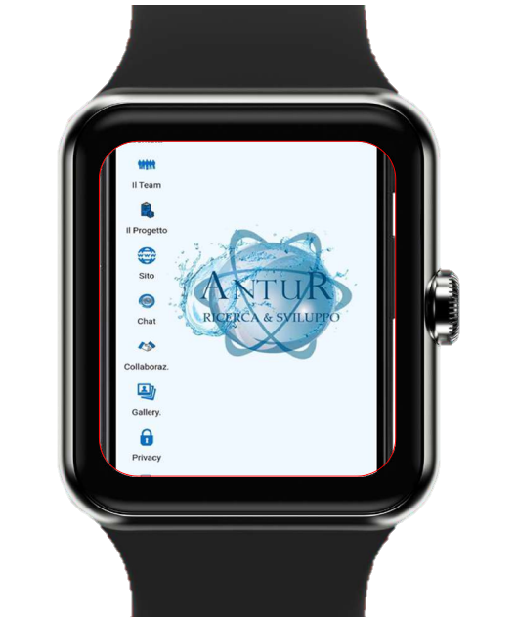
L’applicazione Antur Ricerca & Sviluppo, disponibile su Android e IOS, è stata pensata come strumento che metta a portata di mano il necessario per seguire al meglio il progetto. Sull’App sarà possibile accedere ai contatti di Antur e alla propria area personale in cui visionare i dati raccolti e trovare tutti i link necessari per seguire il progetto. L’App, inoltre, supporterà il lavoratore con notifiche personalizzate Push-Up
(Es. ricordare all’utente di bere regolarmente)

Slide 11
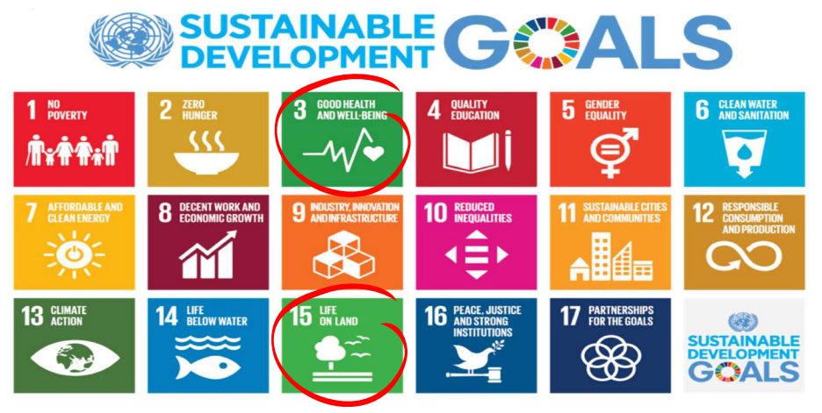
BENEFICI AZIENDALI – SOSTENIBILITA’
Il trattamento Antur migliora il Benessere delle Persone e l’impatto ambientale per l’approccio nutrizionale

Slide 12
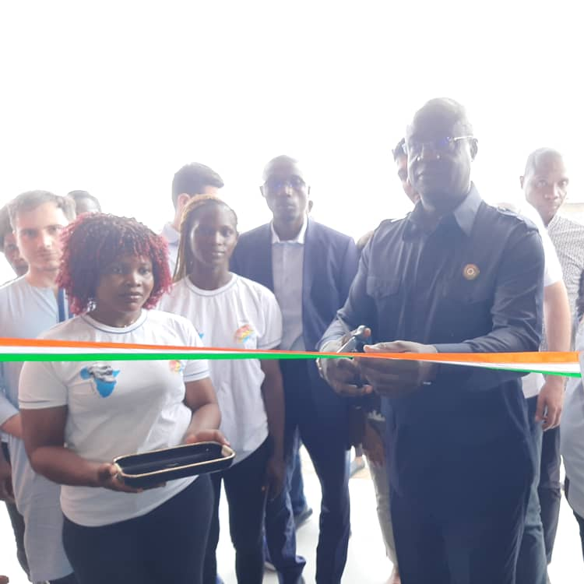
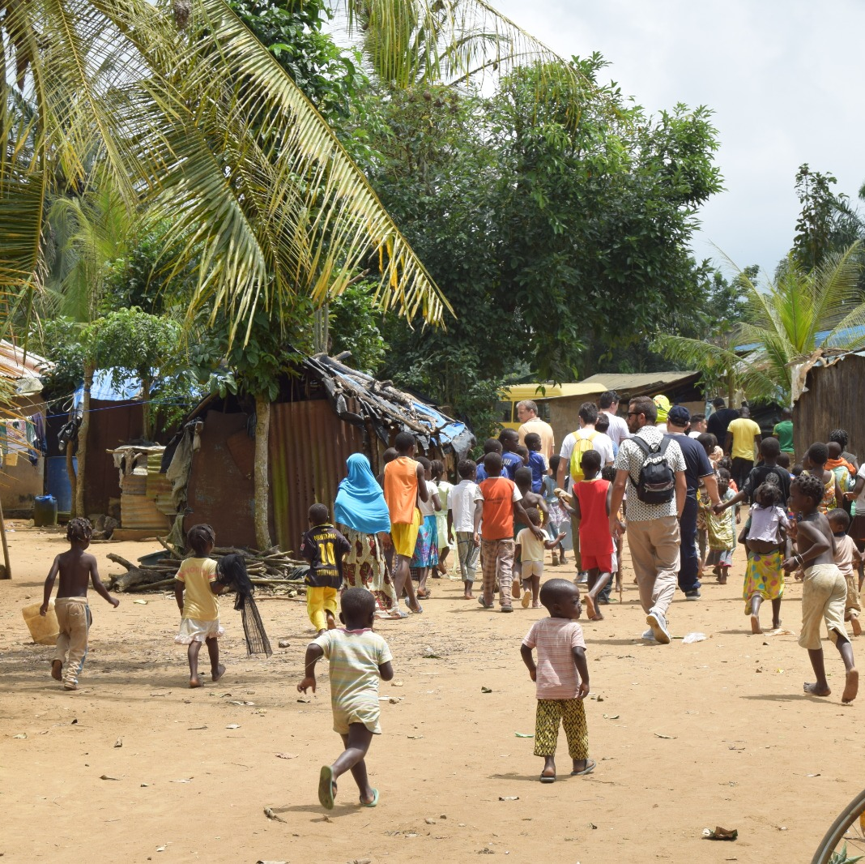
ONE MAKES THE DIFFERENCE
Il nostro sogno è quello di sradicare la povertà in tutte le sue forme e ovunque nel mondo e porre fine alla fame migliorando l’alimentazione e promuovendo l’agricoltura sostenibile

